Slide 1
坚持改革开放
年 级：九年级 学 科：道德与法治（统编版）
主讲人：易 红 学 校：泸县百和镇百和中学
Notes:
页面统一为16:9宽幅画面比例尺寸；PPT统一格式为PPT或PPTX。
中文：
1. 课名：微软雅黑48号字；
2.（第一课时）：微软雅黑32号字；
3.学校名称：请填写全称；
4.学科、年级、主讲人、学校：华文楷体28号字（具体根据文字量可适当调整）。
英文
1.课名：字体以Times New Roman为主，字号一般使用32—36号，特别强调可以用40号；
2.（Period 1）：字体使用Arial，字号为28；
3.正文一般用24—28号，特别强调可用32号。
注意标点的规范（例如：中文省略号为……，可用Shift+数字键6打出中文省略号，英文省略号为…）

Slide 2
坚持改革开放
年 级：九年级 学 科：道德与法治（统编版）
主讲人：易 红 学 校：泸县百和镇百和中学

Slide 3
坚持改革开放
1 改革开放—家乡蝶变
2 改革开放—国家跃升
3 改革开放—所忆所悟
Notes:
请注意：
1.正文标题为：黑体，30号字；
2.正文内容为：华文楷体，尽量不小于24号，特殊辅助性文字不低于18；根据文字量可适当调整。内容文字一行一般不能超过28个字，单页文字一般不能超过8行。
3.拍摄版本呈现内容务必与上传版本呈现的内容完全一致。
英文
1.正文标题为：以Times New Roman为主,可搭配使用Arial。字号为32—36号，特别强调可以用40号。
2.正文内容为：以Times New Roman为主,可搭配使用Arial。字号为24—28号，特别强调可用32号。
3.英文每行一般不能超过15个单词；单页文字一般不能超过8行。

Slide 4
改革开放—家乡蝶变
探究一
1.走进小华的家乡中国酒城泸州，通过视频和图片。感受小华家乡泸州在哪些方面发生了显著变化？
2.小华的家乡泸州蝶变的主要原因？

Slide 5
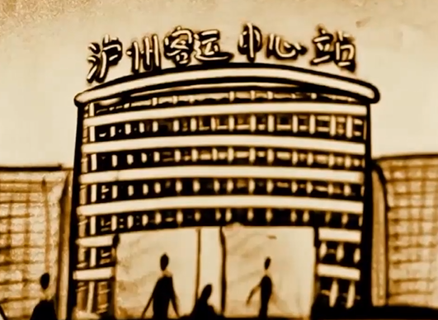
改革开放—家乡蝶变

Slide 6
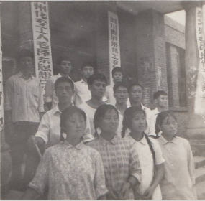
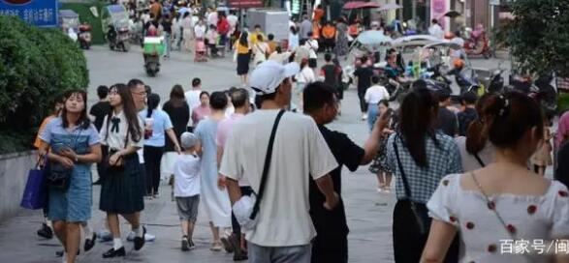
改革开放—家乡蝶变
改革前 现在

Slide 7
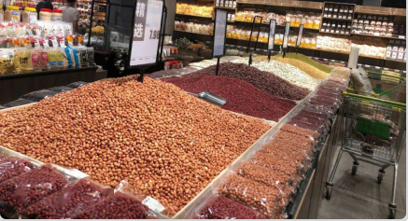
改革开放—家乡蝶变
改革前 现在

Slide 8
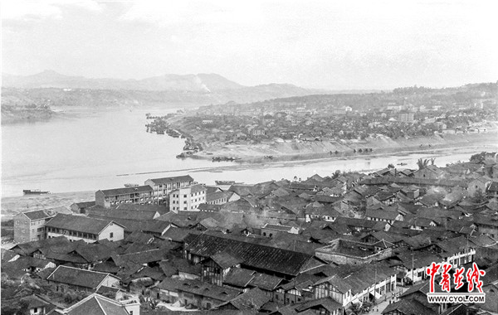
改革开放—家乡蝶变
改革前 现在

Slide 9
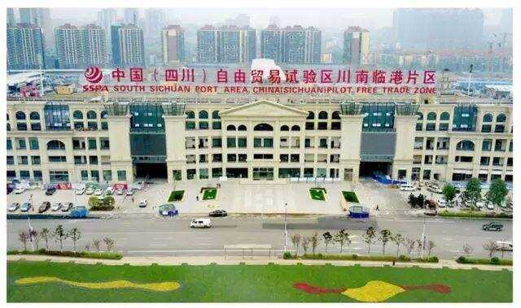
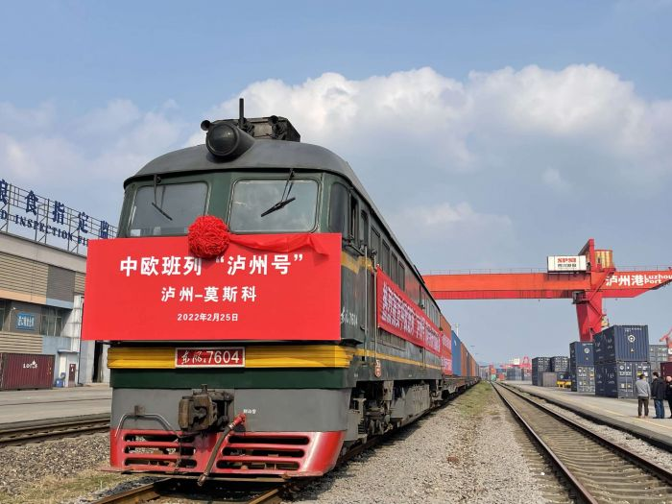
改革开放—家乡蝶变
2017年 2022年

Slide 10
改革开放—家乡蝶变
探究一
1.走进小华的家乡中国酒城泸州，通过视频和图片。感受小华家乡泸州在哪些方面发生了显著变化？
2.小华的家乡泸州蝶变的主要原因？
交通出行、衣着服装、粮食供应、居住条件
对外开放水平进一步提高
（1）实行改革开放的政策，全市人民团结一致艰苦奋斗
（2）全市人民在党的领导下发扬解放思想锐意进取的改革开放精神

Slide 11
改革开放—国家跃升
探究二
同学们和小华共同观看视频并结合教材P6页总结改革开放40多年来我国取得的重大成就、具体体现和重大影响，以及你对此的感受。

Slide 12
改革开放—国家跃升

Slide 13
改革开放—国家跃升
改革开放40多年来成就 影响 具体体现 感受
世界第二大经济体
制造业
第一大国
货物贸易
第一大国
外资流入
第一大国
商品消费
第二大国
在党的领导下迎来伟大飞跃我们要坚定做自信中国人
国际影响：
国际地位显著提高
成为影响世界的要力量
加入WTO、一带一路
世界经济稳定器和动力源
国内影响：
创造伟大奇迹
中国人民过上幸福生活
就业扩大、收入增加
全面建成小康社会
社会保障体系逐步建立完善
外汇储备
多年世界第一
科技、教育、文化等事业蓬勃发展

Slide 14
改革开放—所忆所悟
探究三
同学们和小华共同探究以下问题:
1.决定实行改革开放的重大会议和改革开放的主要内容？
2.改革开放从无到有，体现了中国共产党和中国人民的什么精神？
3.改革开放让我们迎来了伟大飞跃这给我们带来了哪些重大启示？

Slide 15
改革开放—所忆所悟
改革开放所忆
会议：
1978年中共十一届三中全会
1.从农村到城市从经济体制改革到全面深化改革
2.确立了公有制为主体多种所有制经济共同发展
3.按劳分配为主体、多种分配方式并存
4.建立社会主义市场经济体制等社会主义基本经济制度
5.建立全方位多层次宽领域的对外开放格局
内容：
中国共产党团结领导中国人民解放思想、锐意进取、
敢为人先、敢拼敢闯的改革开放精神
精神：

Slide 16
改革开放—所忆所悟
改革开放所悟
伟大飞跃：
中华民族迎来了从站起来、富起来到强起来
1.坚持改革开放，是我们的强国之路
2.改革开放是决定当代中国命运的关键一招
3.改革开放是决定实现中华民族伟大复兴的关键一招
4.要坚定拥护党的领导，听党话感党恩跟党走
5.只有中国共产党才能为人民谋幸福，为民族谋复兴
6.要坚定拥护改革开放，要将改革开放进行到底
重大启示：

Slide 17
回顾总结
家乡蝶变
坚
持
党
的
领
导
1.乡蝶变
坚
持
改
革
开
放
强
国
之
路
改
革
开
放
关
键
一
招
所
忆
所悟
国家跃升

Slide 18
课外拓展—争当小记者
请同学们在课后拟写一篇关于“改革开放与我看家乡新变化为主题的评论文章，字数在300字左右。
提示：可以从家乡衣食住行等方面的变化
或人民群众精神面貌的变化

Slide 19
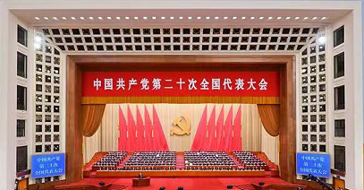
改革开放—二十大论述
坚持深化改革开放等重大原则
坚定拥护党的领导，踔厉奋发，建功新时代
以中国式现代化全面推进中华民族伟大复兴

